Slide 1








Chào mừng thầy cô và các em đến với môn Công nghệ

Slide 2





Slide 3








Luật chơi
Có một bức tranh ẩn dưới 4 mảnh ghép. Người chơi lựa chọn một mảnh ghép. Nếu trả lời đúng bức tranh sẽ dần được mở ra. Nếu trả lời sai sẽ giành quyền trả lời cho bạn khác. Ai mở được bức tranh bí ẩn là người giành chiến thắng.

Slide 4

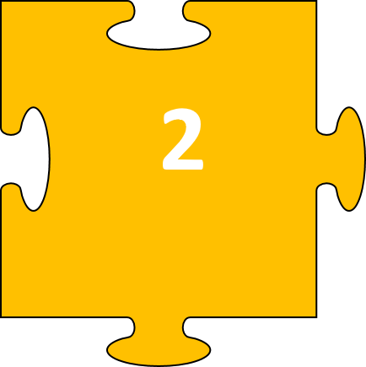
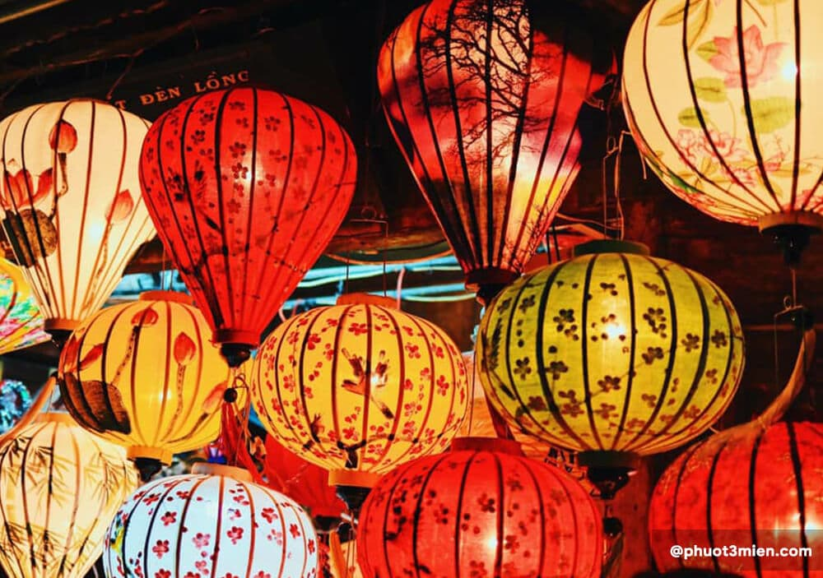
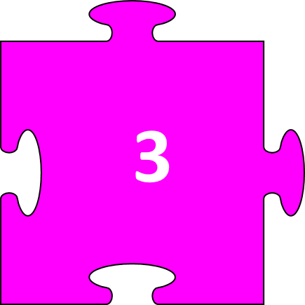
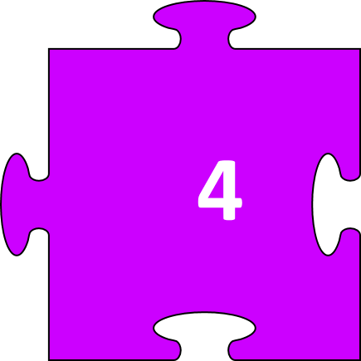


Slide 5


Câu 1: Bài hát nào về Tết Trung Thu được thiếu nhi hát nhiều nhất?
A. Đếm sao
B. Ai yêu Bác Hồ Chí Minh
C. Múa sư tử
D. Rước đèn tháng Tám

Slide 6
Câu 2: “Vừa bằng quả bí, mà thủng hai đầu
Trong thắp đèn màu, đem treo trước cửa”
Đó là cái gì?
A. Quả bí ngô
C. Đèn lồng
B. Đèn Pin
B. Đèn ông sao

Slide 7
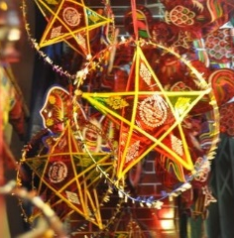
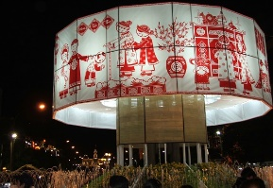
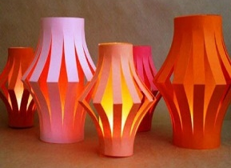
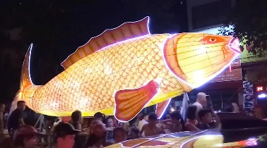
Câu 3: Các loại đèn trung thu phổ biến hiện nay?
A. Đèn ông sao
C. Đèn kéo quân
D. Đèn quả trám
B. Đèn cá chép trung thu
E. Cả A, B, C và D

Slide 8
Câu 4: Đèn lồng thường thấy vào dịp nào?
A. Tết trung thu
C. Tết thiếu nhi
B. Tết đoan ngọ
B. Tết Dương lịch

Slide 9




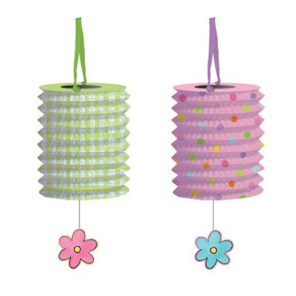
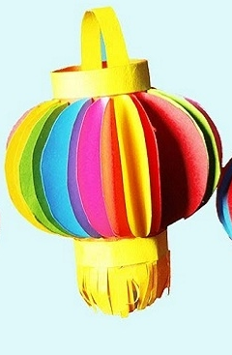
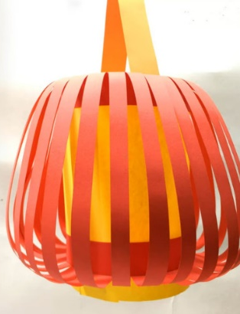


H
E
L
L
O
Thứ năm ngày 11 tháng 04 năm 2024
Công nghệ
Bài 11: Làm đèn lồng(Tiết 1)

Slide 10
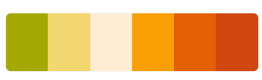



Làm được đèn lồng đồ chơi theo hướng dẫn

Slide 11
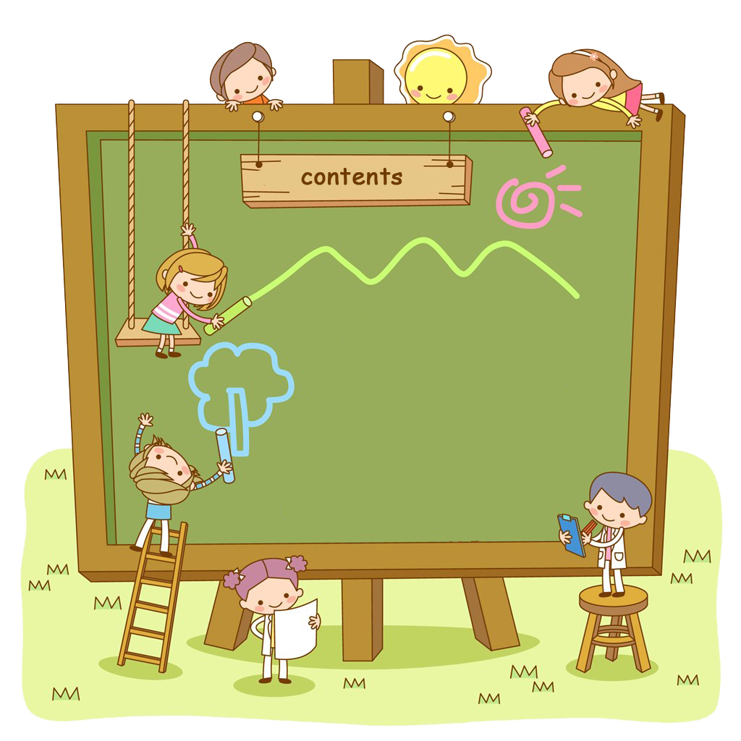
Mục tiêu
Làm được đèn lồng đồ chơi theo hướng dẫn

Slide 12






Slide 13

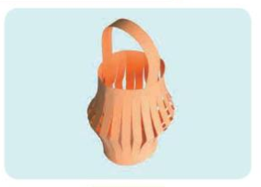
1. Tìm hiểu sản phẩm mẫu

Slide 14



1. Chiếc đèn lồng có mấy bộ phận chính?
2. Nhận xét giấy để làm đèn lồng?
3. Các đường cắt trên thân đèn như thế nào?
Thảo luận nhóm
(3 phút)

Slide 15











Slide 16

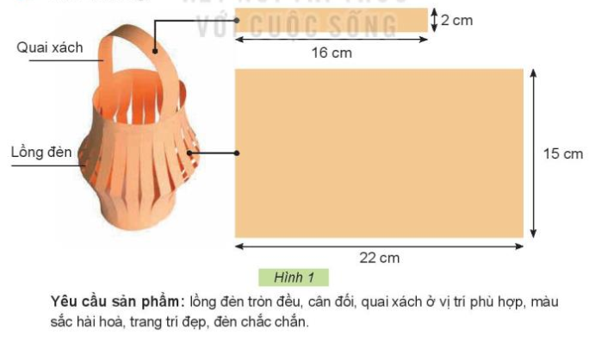

Slide 17
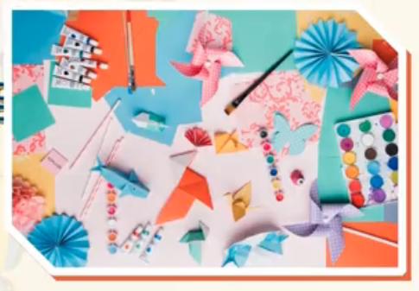
2. Vật liệu và dụng cụ
Quan sát SGK và cho biết vật liệu để làm chiếc đèn lồng?

Slide 18
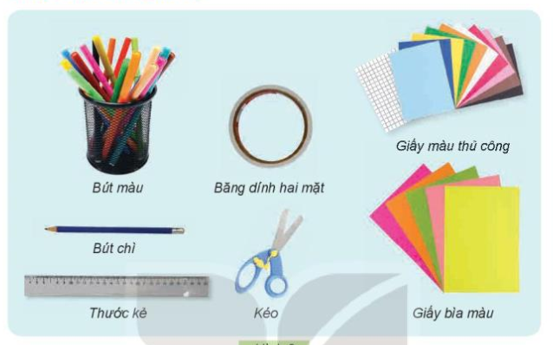

Slide 19
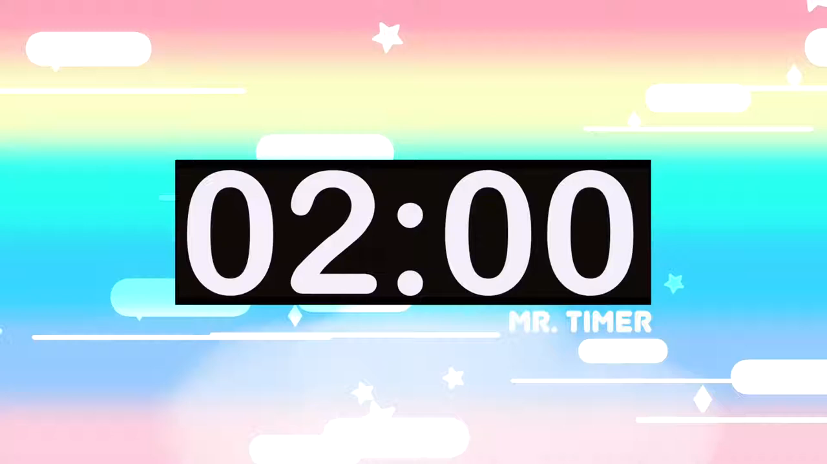
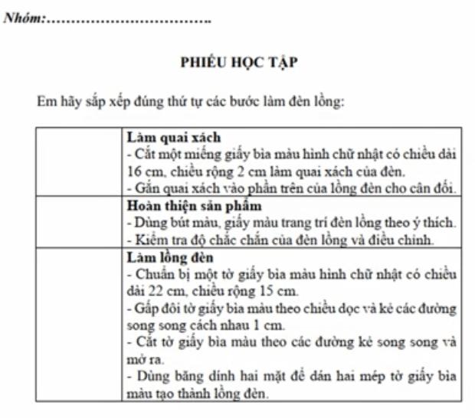
3. Quy trình làm đèn lồng
Thảo luận
nhóm
(2 phút)

Slide 21
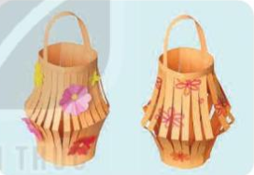
Quy trình làm đèn lồng
Bước 1: Làm lồng đèn
Bước 2: Làm quai xách
Bước 3: Hoàn thiện sản phẩm

Slide 22
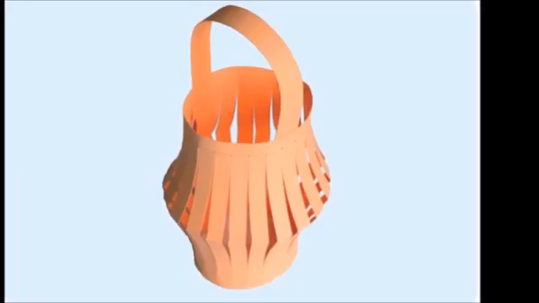

Slide 23

Thực hành

Slide 24
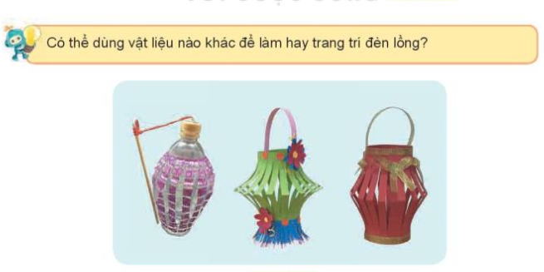

Slide 25



